Slide 1








صيغ معادلة المستقيم
@luna_xr36
t.me/lunaaaxr633

Slide 2



سؤال قدرات
ماهي معادلة الخط الذي ميله 3 ويمر بالنقطة ( 2 , 1 ) ؟؟؟

Slide 3
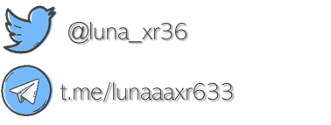



درسُت ايجاد ميل المستقيم
أكتب معادلة مستقيم اذا عرفتُ معلومات حول تمثيله البياني
احل مسألة بكتابة معادلة المستقيم
صيغة الميل و المقطع
صيغة الميل و النقطة

Slide 4


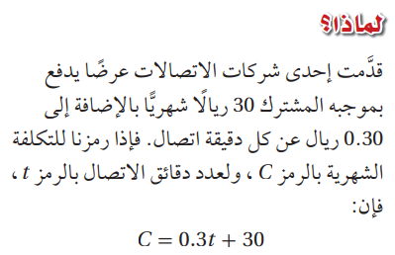
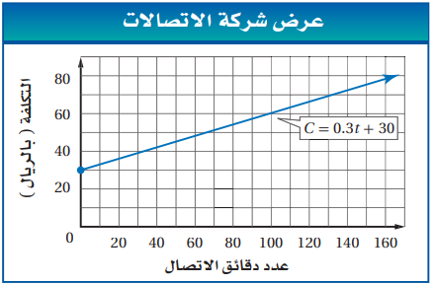






سم نقطتين تقعان على التمثيل البياني
لمعادلة التكلفة ؟
ماذا تعني نقطة تقاطع منحنى معادلة
التكلفة مع محور y؟

Slide 5

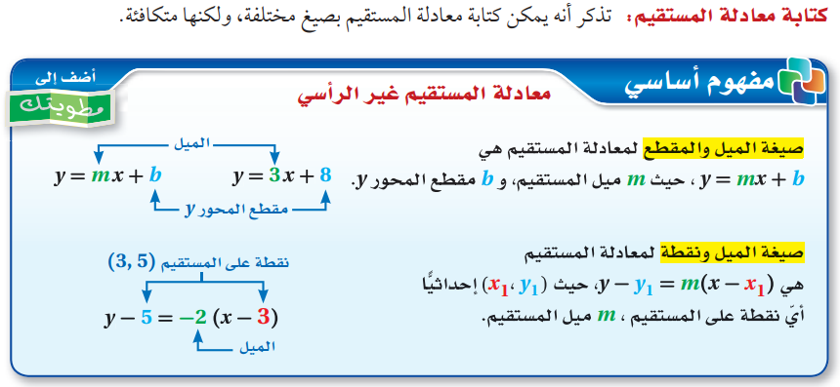
تحقق من فهمك 1

Slide 6
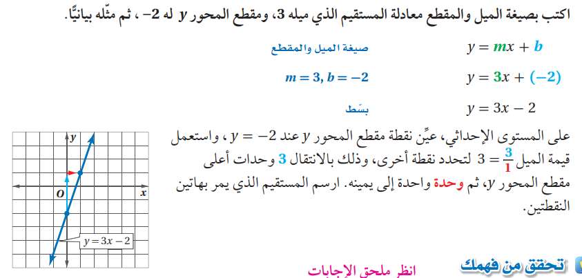

مثال 1 : معادلة المستقيم بصيغة الميل و المقطع

Slide 7


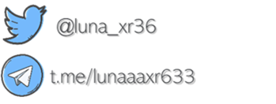
تحقق من فهمك 1
https://t.me/da7m2020

Slide 8
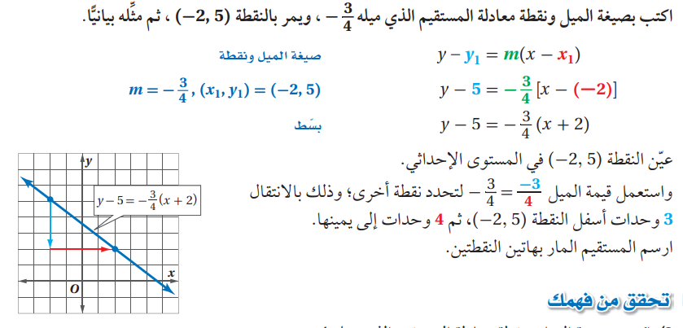

مثال 2 : معادلة المستقيم بصيغة الميل و النقطة

Slide 9


تحقق من فهمك 2
https://t.me/da7m2020

Slide 10
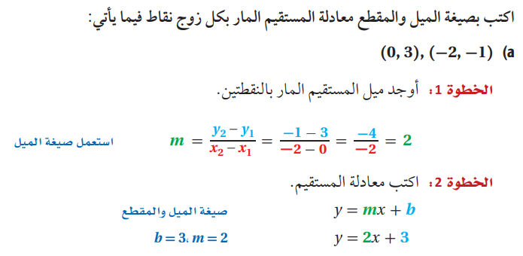
مثال 3 : معادلة المستقيم المار بنقطتين معلومتين

Slide 11


تحقق من فهمك 3
https://t.me/da7m2020

Slide 12
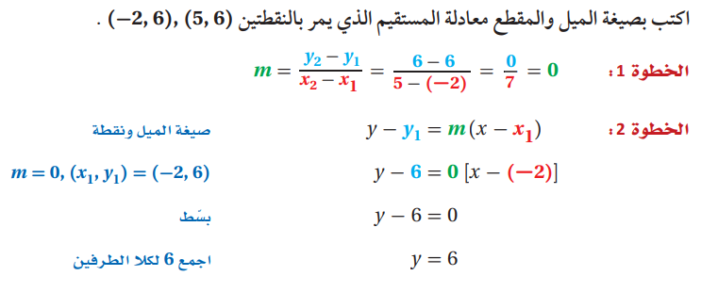
مثال 4 : معادلة المستقيم الافقي

Slide 13
تحقق من فهمك 4
https://t.me/da7m2020

Slide 14
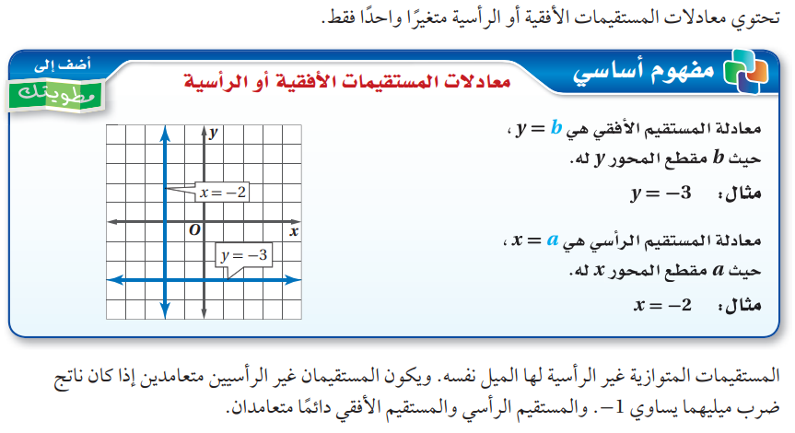
تحقق من فهمك 1

Slide 15
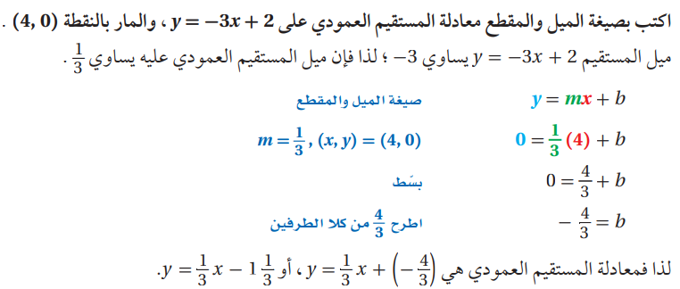
مثال 5 : معادلات المستقيمات المتوازية أو المتعامدة

Slide 16
تحقق من فهمك 5

Slide 17
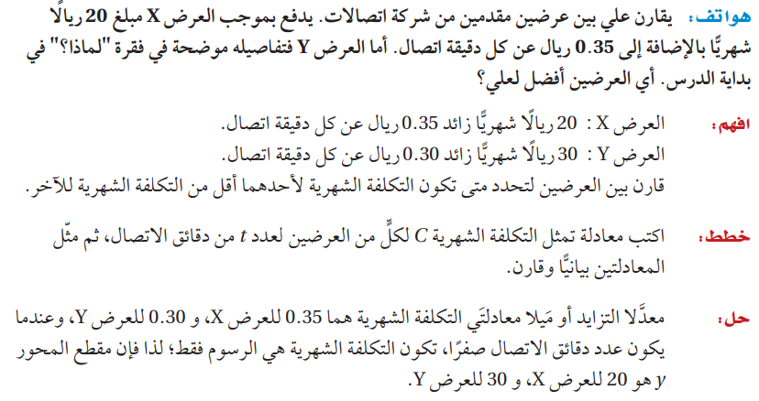
مثال 6 : كتابة معادلة خطية

Slide 18


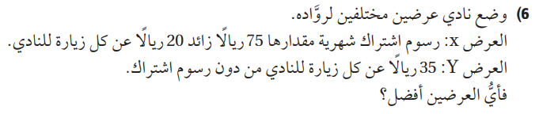
تحقق من فهمك 6

Slide 19
تأكد

Slide 20

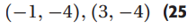
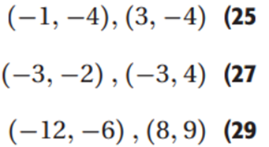
تدرب و حل المسائل

Slide 21
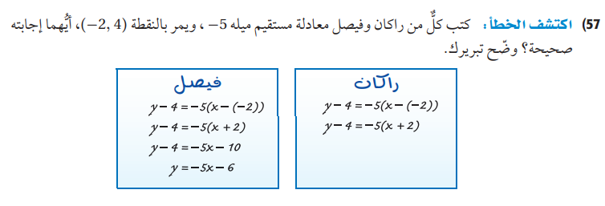
مسائل مهارات تفكير عليا

Slide 22

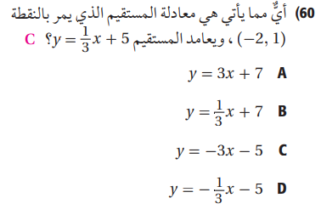
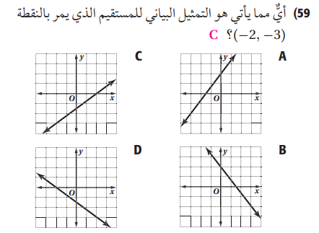


تدريب تقويمي

Slide 23



تدريب تقويمي
الواجب المنزلي

